Slide 1
ВСЕСВІТНЯ ІСТОРІЯ
Тема: ВИКЛИКИ МІЖВОЄННОГО ЧАСУ. Політичні діячі світу

Slide 2
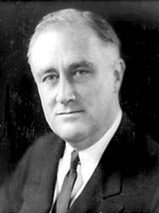
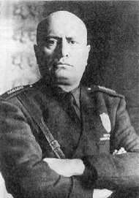
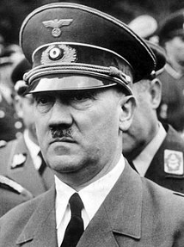
ТЕМА:
ВИКЛИКИ МІЖВОЄННОГО ЧАСУ. Політичні діячі світу
Ф.Д.Рузвельт
Б.Муссоліні
А.Гітлер

Slide 3
Пам’ятка
“ Як скласти історичний портрет?”
1. Як відбувалося становлення особистості історичного діяча?
2. Особисті якості й риси характеру.
3. Діяльність історичного діяча.
4. Яке ваше особисте ставлення до історичного діяча

Slide 4
БЕНІТО МУССОЛІНІ

Slide 5
Завдання:
Порівняйте шляхи приходу до влади лідера італійських фашистів Беніто Муссоліні та лідера німецьких нацистів Адольфа Гітлера. Встановіть спільне та відмінне.

Slide 6


Slide 7
АДОЛЬФ ГІТЛЕР

Slide 9
Завдання:
Порівняйте шляхи приходу до влади лідера італійських фашистів Беніто Муссоліні та лідера німецьких нацистів Адольфа Гітлера. Встановіть спільне та відмінне.

Slide 10
ФРАНКЛІН ДЕЛАНО РУЗВЕЛЬТ

Slide 11
Завдання:
Чи міг Ф. Рузвельт за умов кризи стати диктатором?

Slide 13
Завдання:
Чи міг Ф. Рузвельт за умов кризи стати диктатором?

Slide 14
Домашнє завдання
Підготуватися до уроку узагальнення, повторити тему «Провідні держави світу в 20-30-х рр. XX ст.»

